Slide 1

頌贊上帝
Praise the Lord
诗100篇

Slide 2
估算全球赞美诗歌数量有多少？
古典和傳統聖詩：約5萬至10萬首。
現代敬拜歌曲：超過50萬首（出自不同宗教組織和音樂人）。
非正式創作：數百萬首未被記錄的本地語言贊美詩。
總體估計：全球贊美詩數量可能達到 數百萬首。

Slide 3
頌贊上帝 Praise the Lord
“頌”：用語言、詩歌或贊美詞語來描述上帝的偉大。Acknowledging God's greatness in words, songs, or words of praise.
“贊”：以感恩和敬意來承認上帝的恩典與作為。Acknowledging God's grace and deeds with gratitude and respect.
頌贊是信仰的核心實踐，也是基督徒對上帝愛和恩典的自然回應。Praise is a central practice of faith and a Christian's natural response to God's love and grace.
Notes:
1. 言语的颂赞
• 借着祷告、诗歌、见证、讲道等表达对神的敬畏和荣耀。
• 例子：教会唱诗班和信徒唱诗赞美。
2. 行为的颂赞
• 通过生活中的顺服、感恩和爱心行动，彰显对神的敬拜。
• 例子：帮助他人、遵行神的诫命、以基督的生命样式活出信仰。
3. 内心的颂赞
• 在心中默想神的伟大和恩典，敬拜神的圣洁。
• 例子：沉思神的话语，怀着感恩之心赞美神。
4. 集体的颂赞
• 在教会聚会中，信徒一起赞美神，这种集体的敬拜更能展现神的荣耀。
颂赞上帝是一种发自内心的敬拜，带着感恩和敬畏的心承认神的伟大、圣洁和慈爱。无论是通过祷告、诗歌，还是日常生活的行为，我们都可以用各样方式来颂赞上帝。

Slide 4
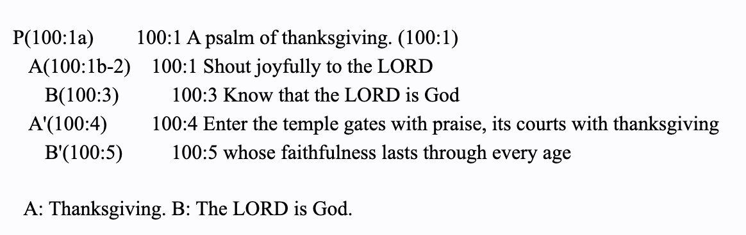
本詩篇結構 The structure of the Psalm
感恩
耶和华是神

Slide 5
一、颂赞的呼召 （1-2节）
The call to praise
“普天下當向耶和華歡呼！當歡歡喜喜侍奉耶和華！當來向他歌唱！” A psalm of thanksgiving. Shout with joy to the Lord, all the earth. Worship the Lord with gladness. Come before him, singing with joy.(Psalms 100:1-2 NLT)
1. 全地要頌贊耶和華 Praise the LORD to all the earth
2. 歡歡喜喜地敬拜耶和華 Worship the LORD with gladness
3. 以歌唱表達對神的贊美 Praise the LORD with singing
Notes:
1. 全地向耶和华欢呼
• 这是普世性的呼召，不仅是以色列人，而是所有人类都要向神敬拜。
• **应用：**无论种族、国籍，所有信徒都被呼召加入这场赞美的欢呼。
2. 欢欢喜喜地侍奉耶和华
• 敬拜不是负担，而是一种喜乐的表达。
• **应用：**信徒的服侍和敬拜应带着喜乐的心态，不是例行公事或出于勉强。
3. 以歌唱表达对神的赞美
• 音乐是敬拜的重要工具，歌唱是感恩与敬拜的自然流露。
• **应用：**参与教会的敬拜，勇敢开口歌唱，表达对神的爱。

Slide 6

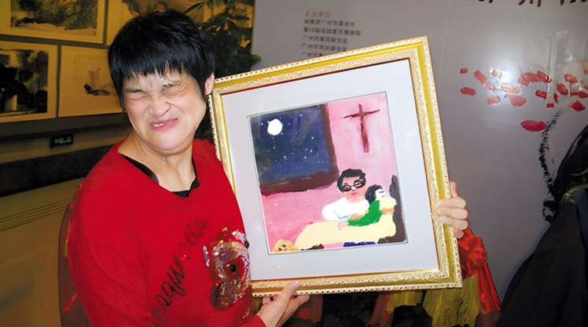
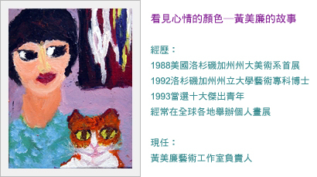
不要祈求生活平順安逸，
當祈求成為一個堅強的人。
Do not pray for an easy life.
Pray to be a strong person.
Notes:
『不要祈求生活平順安逸，
當祈求成為一個堅強的人。』
我從一出生就罹患了腦性痲痺，這是因為一些意外所造成
的。腦性痲痺使我的運動神經和語言神經受到傷害。從小
我只能全身軟軟的臥在床上或地上，雖然我試著爬著走，
但走著走著就跌倒了。我的口水常常不停的往外流，沒有
一點智力的樣子，醫生根據我的情況判定我活不過六歲。
我的母親本是一位秀麗又愛美的小婦人，面對自己生下的
女兒，卻是口歪眼斜，口水流得滿嘴滿身，笨笨傻傻的像
軟泥癱在那裡，不知道什麼時候，我又會出什麼狀況，她
常看著我，想到未來的前途渺茫，不由得傷心落淚。甚至
有時心情沮喪到了極點，心想不如把我掐死，自己再去
自殺。
好在我那個基督徒的爸爸有一個信念，那就是：「上帝所
賜的，都是對人有益，凡出於上帝都是美好的」。
我對上帝說：「主啊！我要做一個好孩子、好畫家，請你
賜給我智慧與勇氣去面對一切吧！」我就步一步去完成我
的心願。像我中學畢業，先進東洛杉磯學院，在進加州州立大學洛
杉磯分校，我是主修藝術，副修心理學。
我在博士資格考試時，一天7.8小時要在畫考博士的畫，
還要把論文打好，交給指導教授檢查審核。每天都很緊張
又忙碌，就難免有情緒上的起伏和煩躁，但是我向上帝禱
告，求祂賜一顆平靜安穩的心去做好博士的功課與博士畫
展的籌備工作，我就這樣以安靜的態度，照著教授商討後
所定的研究計畫和進度去完成我份內的事。在我考博士資
格考試時，我心平氣和面對與回答由8位美術教授所組成
委員會所提出來的問題，我用筆在白板上回答，在教授們
開過會之後，我知道我已經取得博士資格了。
「主啊！為什麼妳不治好我呢？你知道我是多麼希望有一
個正常的身體，過一個正成人過的生活嗎？」
主當時沒有回答我的問題。但隔天，我去一間書房，看到
牆上的一句話：
Do not pray for an easy life,
Pray to be a strong person.
『不要祈求生活平順安逸，當祈求成為一個堅強的人。』
這句話在我心中一直都有著影響力。到現在，我仍然相信，
如果上帝願意的話，我一定可以被完全醫治好，但是上帝有
祂的旨意，祂要我從我的殘缺中學到那份屬於自己的功課。
曾有人問我：妳覺得上帝公平嗎？
我的回答是∼上帝是公平的，只是有些人的心並不公平的對
上帝、自己、別人或動物，才造成了世界上一切的紛爭與痛
苦。如果每個人都學習以上帝的慈愛來對待世上的人和物，
那麼世界會比現在更美麗又乾淨、有愛心又有智慧吧。
https://feed.babyhome.com.tw/bihmama/notes/5c4793e9c14ed5b8373d6ddb

Slide 7

如果我能唱
If only I could sing

Slide 8
二、颂赞的基础（3节）
The foundations of praise
“你們當曉得耶和華是神！他創造了我們，我們是屬他的；我們是他的民，也是他草場的羊。” Acknowledge that the Lord is God! He made us, and we are his. We are his people, the sheep of his pasture.(Psalms 100:3 NLT)
1. 認識神 His name
2. 人是神的創造 His creature
3. 神是牧者，我們是他的羊 His people
Notes:
1. 敬拜的基础是对神的认识
• 耶和华是神：他是唯一的真神，是宇宙的创造者。
• **应用：**只有认识神的伟大和恩典，才能发自内心地敬拜。
2. 人是神的创造
• 我们的生命和价值源于神，这是我们敬拜的理由。
• **应用：**认识到自己是属神的，带着归属感与感恩敬拜他。
3. 神是牧者，我们是他的羊
• 羊群依赖牧者供应、保护和引导，这象征我们对神的依赖。
• **应用：**无论在顺境或逆境中，信徒要信靠神的引领。

Slide 9
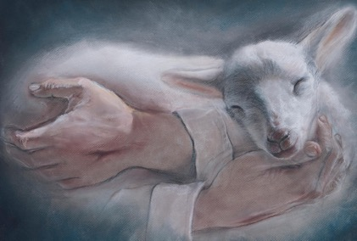
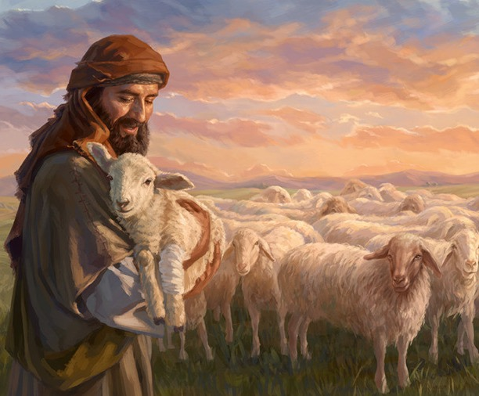
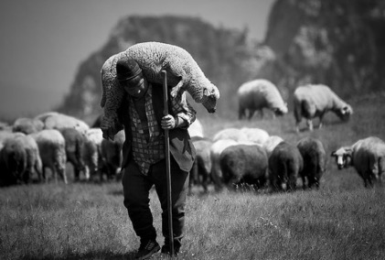

Slide 10
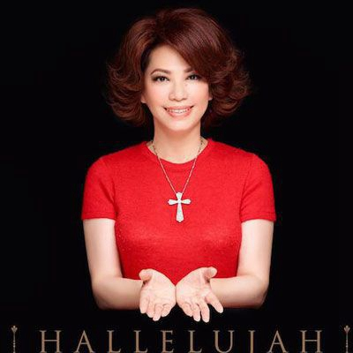
《耶和華是我的牧者》/蔡琴

Slide 11
三、颂赞的方式 （4-5节）
The ways to praise
“當以感謝進入他的門，以贊美進入他的院；當感謝他，稱頌他的名！因為耶和華本為善，他的慈愛存到永遠，他的信實直到萬代。” Enter his gates with thanksgiving; go into his courts with praise. Give thanks to him and praise his name. For the Lord is good. His unfailing love continues forever, and his faithfulness continues to each generation.(Psalms 100:4-5 NLT)
1. 進入神的同在（參與崇拜） Enter into God's presence
2. 感謝與贊美是敬拜的核心 Give thanks and praise
3. 頌贊神永恆的慈愛 Praise His unfailing love
Notes:
1. 进入神的同在
• 门和院：象征进入圣殿，预示信徒今天可以靠耶稣基督直接进入神的同在。
• **应用：**祷告时应带着感恩与赞美，而非仅仅请求。
2. 感谢与赞美是敬拜的核心
• 感谢：感激神的恩典和供应。
• 赞美：称颂神的属性和作为。
• **应用：**每天用语言、行动或歌曲表达感恩与赞美，不仅仅在教会中。
3.神的慈爱是永恒的
• 神对人的爱是不离不弃的，延续到永远。
• **应用：**无论人生中有何变化，信徒要坚信神的爱永不止息。
4. 神的信实到万代
• 神的应许可靠，他从未违背自己的承诺。
• **应用：**回顾神在过去的信实，增强对未来的信心。

Slide 12
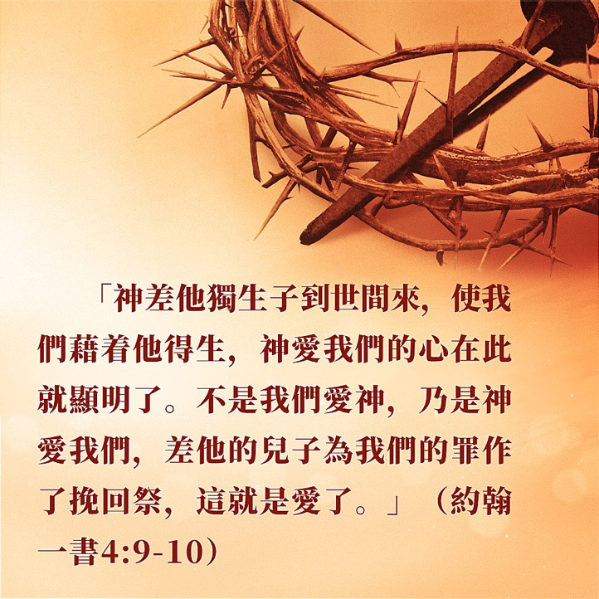
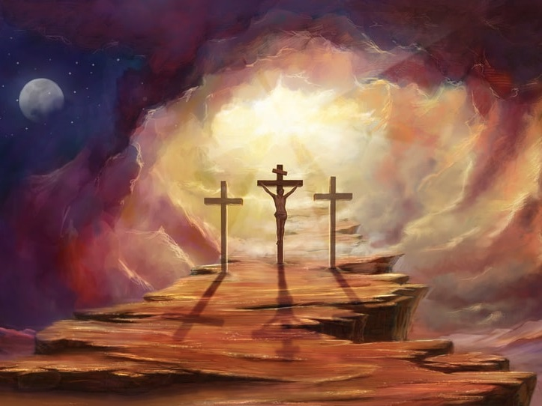

Slide 13
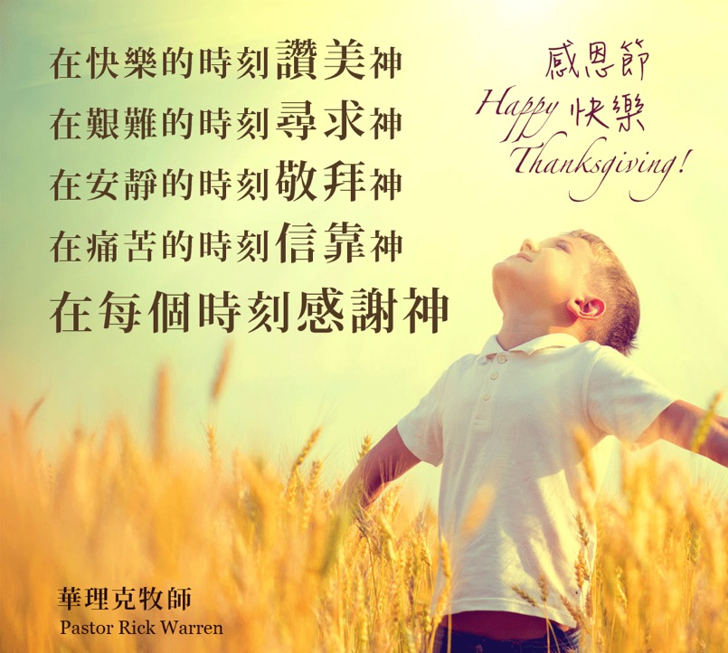
感恩節：
感謝神，
謝謝人。
Notes:
偉大的科學家牛頓，上帝起初也只是給他一個蘋果，而且是從天上丟給他的。祂也只給了迪士尼一隻老鼠，而且這只老鼠是在迪士尼最潦倒的時候到達的。上帝給每個人不同的恩賜，有時甚至不是什麼特別的恩賜。然而，神卻藉著平凡的東西，成就祂不平凡的事工。牛頓因為那個自天而降的蘋果發現了萬有引力定律，奠定了自己在物理學上不可取代的地位；潦倒的迪士尼藉著那只老鼠啟發創作的靈感，讓米老鼠也成了人類生活中的一員，不知陪伴多少孩子走過他們的童年。更重要的是，迪士尼創造了一個連自己都相像不到的動畫王國。
迈克尔·齐加雷利在他的《培养基督徒品格》一书中，对5000名基督徒进行调查，发现哪些美德似乎有助于增长和培育基督徒的品格。他鉴定三种涵养，似乎是培育效法基督的样式的主要基石：感恩的态度、喜乐的心和以神为中心的生活。

